Slide 1
Angular Unit testing frameworks
Karma, Jasmine I Mocha
Vladimir Hristov PR82/2016
Jelena Nedović PR58/2016

Slide 2

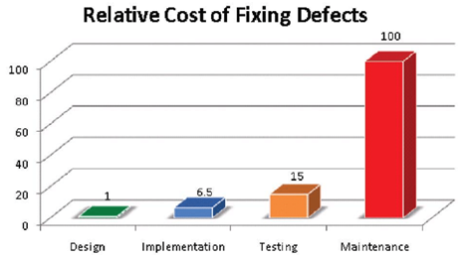
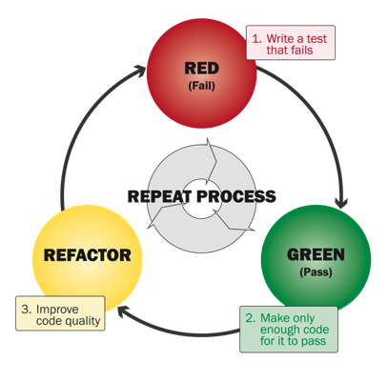
Testiranje softvera
Različite vrste ispitivanja kako bi se osiguralo da softverski proizvod neće imati funkcionalne i nefunkcionalne nedostatke
smanjuju broj bagova u novim i postojećim funkcionalnostima
unapređuju arhitekturu rešenja
olakšavaju refaktorisanje
ubrzavaju razvoj
smanjuju cenu pravljenja izmena
Slika 1 - Razvoj vođen testovima
Slika 2 – Cena ispravljanja grešaka koda tokom razvoja

Slide 3
Pokrivenost koda (code coverage)
Mera koja se koristi za opis koliki deo izvornog koda programa je pozvan od strane određenih testova
Kriterijumi pokrivenosti koda:
pokrivenost funkcija (function coverage) - da li su pozvane sve funkcije?
pokrivenost naredbi (statement coverage) - da li su pozvane sve naredbe?
pokrivenost uslovnih izraza (branch coverage) - da li su pozvani svi uslovni izrazi (if, switch...)?
pokrivenost uslova (condition coverage) - da li je svaki pojedinačni uslov proveren i sa tačnom i sa netačnom vrednošću?

Slide 4
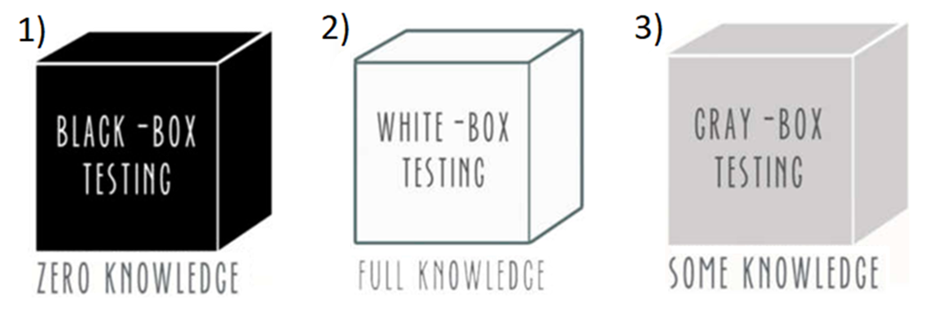
Tipovi testiranja
Slika 3 – Tri tipa testiranja

Slide 5


Meode testiranja
Manual testing
Automation testing
Manuelno izvršavanje testova - bez korišćenja automatizovanih alata
Tester se ponaša kao krajnji korisnik
Proces u kojem se izvršavaju pripremljeni automatski test scenariji

Slide 6
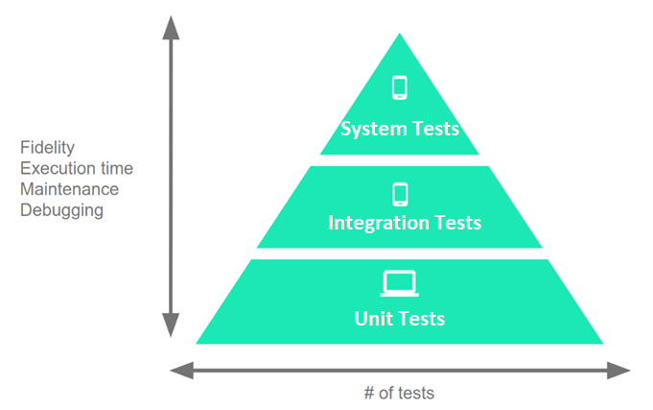
Nivoi testiranja
Unit
Testiraju pojedinačnih, najmanjih jedinica izvornnog koda
Integration
Provera da li integracija između implemntiranih funkcija funkcioniše kako je i specificirano zahtevom
System
Provera funkcionalnosti celokupnog sistema kako bi se potvrdilo da kvalitet sistema ispunjava sve zahteve
Slika 4 - Piramida testiranja

Slide 7


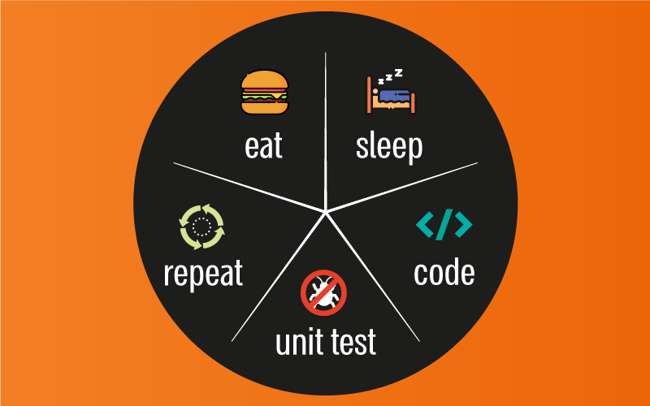
Unit testing
Osnovni nivo testiranja softvera
Pišu se u okviru nekog okruženja => ceo postupak testiranja je automatizovan
Provere ispravnosti izlaznih vrednosti (outputa) na osnovu automatizovanih ulaznih vrednosti (inputa) za određene segmente/jedinice koda
Testovi su čitljivi i laki za održavanje

Slide 8

Prednosti korišćenja
Poboljšavaju dizajn same implementacije
Poboljšavaju kvalitet koda
Pronalaze greške u kodu u ranom razvoju softvera
Olakšavaju izmenu i pojednostavljuju integraciju
Pružaju dobru dokumentaciju sistema
Olakšavaju proces debagovanja
Poboljšavaju dizajn same implementacije
Smanjuju troškove ispravljanja grešaka u kodu

Slide 9









Angular - Unit Testing Frameworks, Test Runners, Libraries and Tools

Slide 10


Karma
Test runner tool za Angular aplikacije
Pokreće testove pisane u različitim framework-ima (Jasmine, Mocha, QUnit)
Izvršavaju testove na:
browser-ima (Chrome, Firefox, Safari, IE ili Opera)
headless okruženjima (PhantomJS)
uređajima (mobilni, tableti)
Može automatski da pokreće testove svaki put kad detektuje promeu u fajlovima
Podržava debagovanje u Google Chrome ili IDE (WebStorm)
Interakcija:
Terminal ( )
IDE

Slide 11

Jasmine
JavaScript testing framework koji podržava Behaviour-Driven Development (BDD)
Jednostavna sintaksa
Kompatibilan sa drugim okvirima i bibliotekama
Ne zahteva DOM
Omogućava asinhrono testiranje
Nema test runner

Slide 12
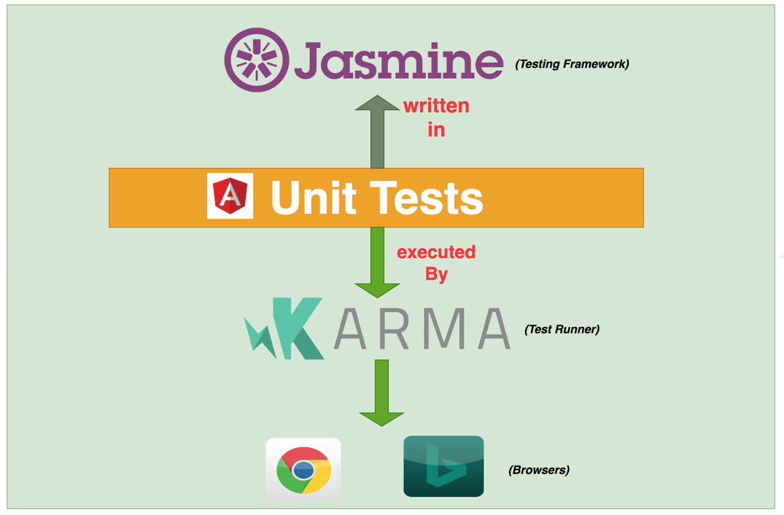

Karma + Jasmine
Angular CLI
Pokretanje testova

Slide 13

Mocha
JavaScript testing framework
Fleksibilan, podžava mnoge assertion (Chai), mocking, and spy (Sinon.js) biblioteke
Podržava sinhrono i asinhrono testiranje
Podržava BDD i TDD razvoje

Slide 14

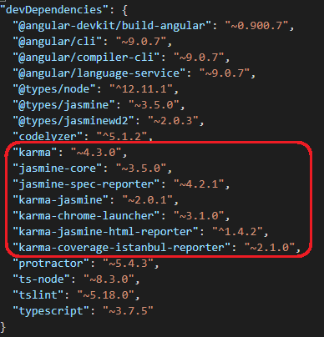
package.json

Slide 15
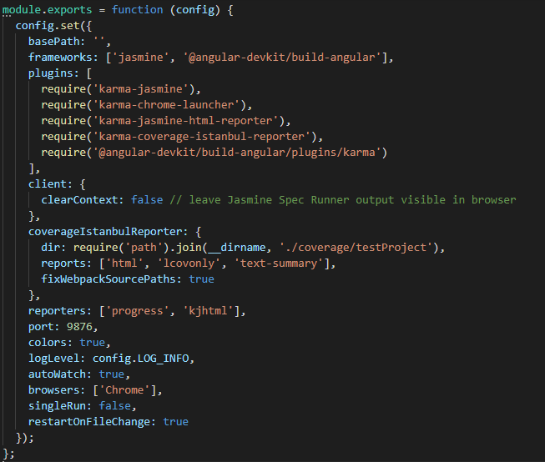
karma.config.js

Slide 16
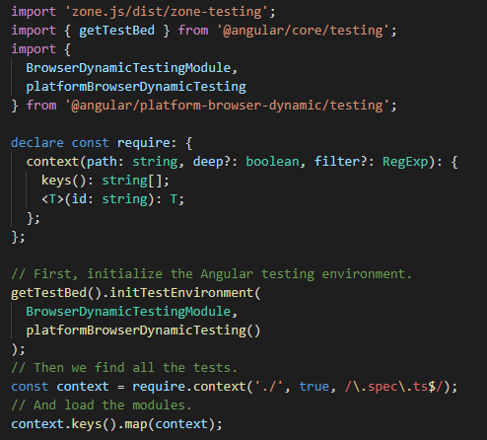
test.ts

Slide 17
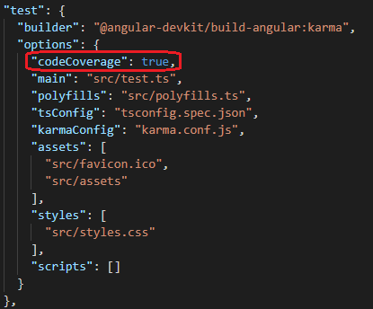
Code-coverage report
angular.json
Pokretanje testova
Pokretanje testova i kreiranje code-coverage izveštaja

